Slide 1
Развивающая среда ДОУ как средство воспитания дошкольников
Муниципальное казенное дошкольное образовательное учреждение Искитимского района Новосибирской области детский сад комбинированного вида «Красная шапочка» р.п. Линево
_________________________________________________________________________
Адрес: 633216 р.п. Линево 4 - микрорайон д. 15, Искитимский район, Новосибирская обл., тел/ факс (8) 383 -43-33-821 Е-mail:shapocka-linevo@mail.ru
Выполнила: воспитатель 1 категори
Пасканова И.В.

Slide 2
Создание экологической развивающей среды в ДОУ
Ознакомление дошкольников с природой – это средство образования в их сознании реалистических знаний об окружающей природе, основанных на чувственном опыте и воспитании правильного отношения к ней. Одним из важнейших условий решения задач экологического образования является организация развивающей предметной среды. Предметная среда окружает ребенка и оказывает на него определенное влияние уже с первых минут его жизни. Важно, чтобы она стала развивающей, то есть обеспечивала развитие активной самостоятельной детской деятельности. Однако, чтобы предметный материал, который дается детям в свободное пользование, стал стимулятором, источником исследовательской, поисковой деятельности дошкольников, у них должен быть сформирован минимум знаний и способов действий, на которые можно опереться.
В нашей группе экологически развивающая среда была организована как Лаборатория природы. Лаборатории природы должно служить примером безопасного оформления помещений, способствовать выработке экологически грамотного поведения детей и взрослых в быту. С этих позиций лучше всего использовать только природные материалы, по возможности исключив искусственные цветы и экологически неблагоприятные строительные материалы. Оборудование и материалы

Slide 3
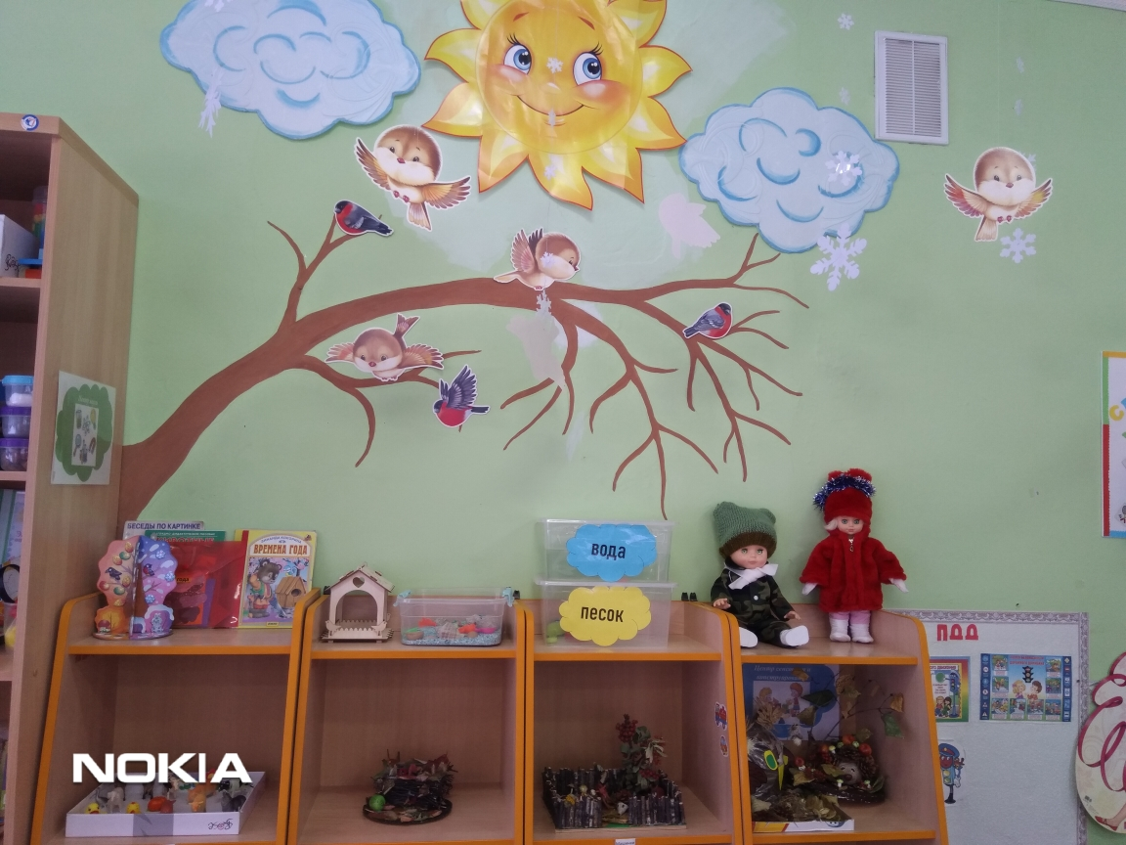
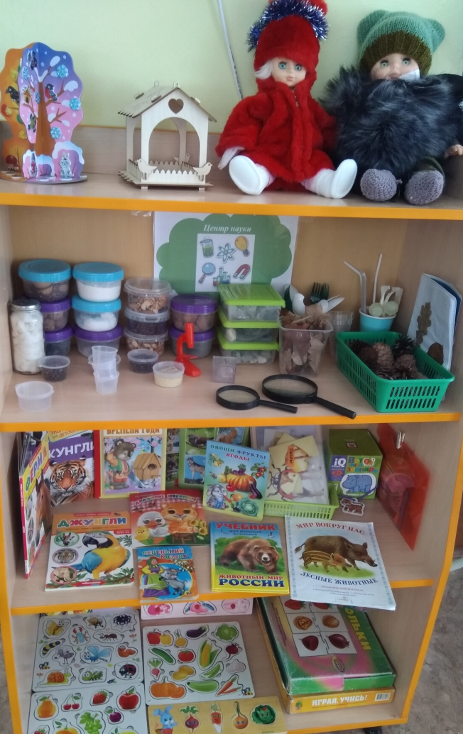
Уголок природы - календари природы (по времени года, месяцам, неделям); дневник наблюдения за (растениями, природными явлениями); комнатные растения и необходимые инструменты по уходу за ними; дидактические игры («Почемучка», «Что с начало – что потом?», «Аскорбинка и ее друзья», «Где мы растем?», «Сад и огород», «Чьи семена?» и др.); - наглядно-дидактические пособия: репродукции картин известных художников, изображения экосистем; настольно-печатные игры: («Собери картинку», лабиринты «Помоги животному добраться домой», «Пищевая цепочка» и др.); - коллекции животных (домашних, диких, насекомых, птиц, морских и речных обитателей); коллекции тканей (растительного, животного - нитки и изделия из них; - коллекция образцов коры и древесины; муляжи (фруктов, овощей, продуктов питания); альбомы «Времена года»; - коллекции (семян, камней, ракушек, шишек, каштанов, желудей, косточек, круп); гербарий хвойных и лиственных растений; - поделки и рисунки из природного материала (а также поделки, сделанные самой природой из: глины, песка и воды);

Slide 4
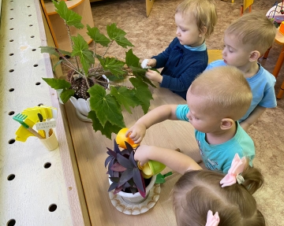
Уголок природы является местом систематического труда и наблюдений, где дети имеют возможность максимально проявить активность и самостоятельность. В повседневной жизни у дошкольников воспитываются познавательное отношение к природе, желание ухаживать за объектами, добрые чувства, ответственность за благополучие тех живых существ, которые нуждаются в их покровительстве.

Slide 5
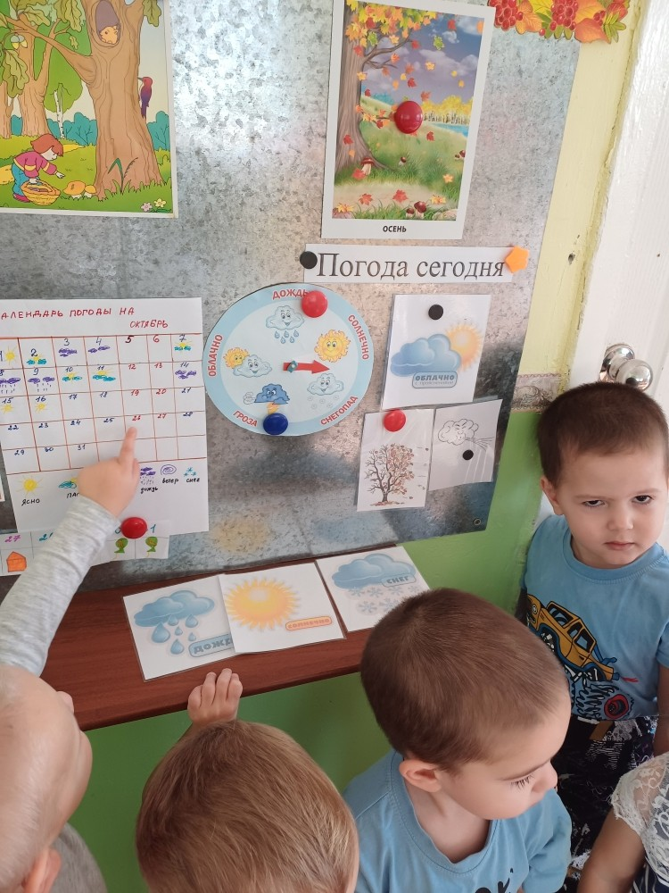
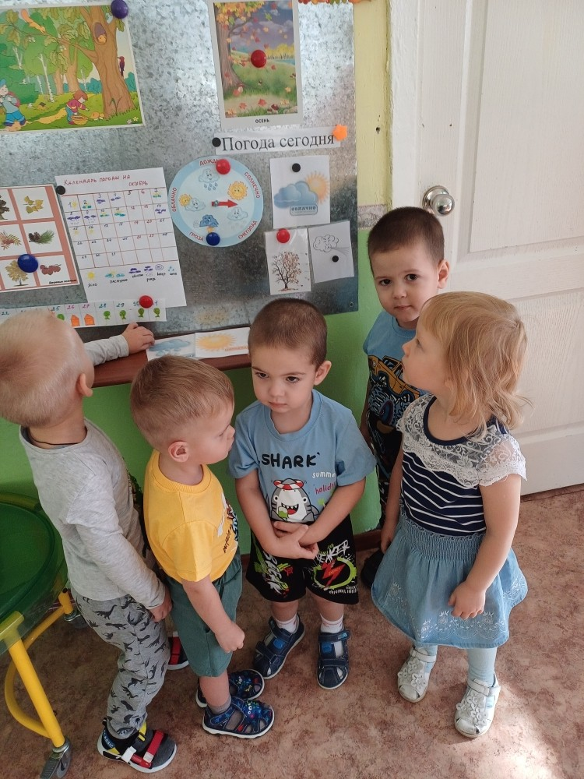
Наблюдаем за погодой

Slide 6
Большое значение в экологическом воспитании дошкольников имеет наглядный и демонстрационный материал. В нашей группе он включает в себя следующее: игрушки-модели представителей животного мира, муляжи овощей и фруктов, серию предметных и сюжетных картинок, различные альбомы («Весна-красна», «Лето, ах, лето…», «Вот и осень…», «Домашние животные и птицы», «Будь природе другом!», «Экологический альбом» и другие), дидактические карточки «Правила поведения в природе», графические модели и пособия (панно «Лес», макеты «На бабушкином дворе», «Морские обитатели», книга «Круглый год»).

Slide 7
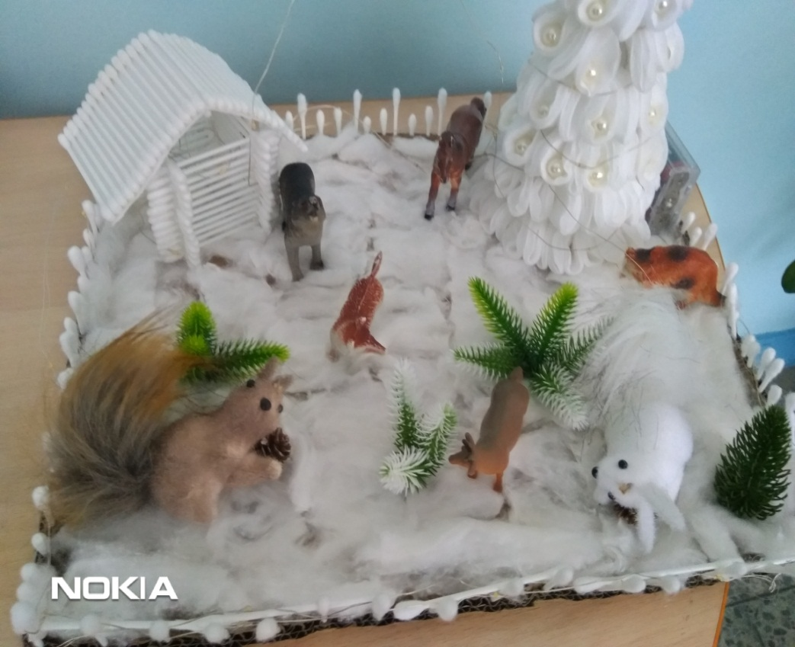
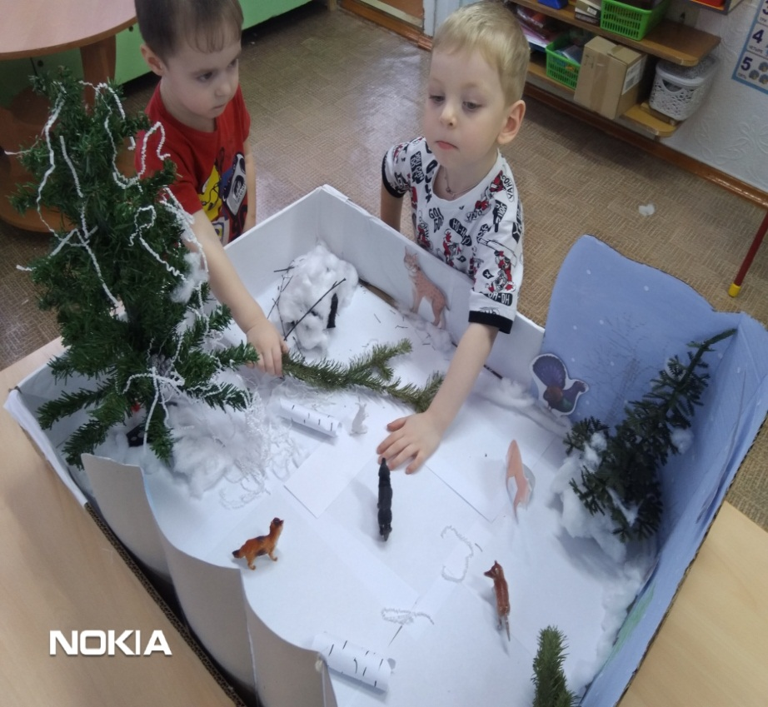
Игры с макетами

Slide 8
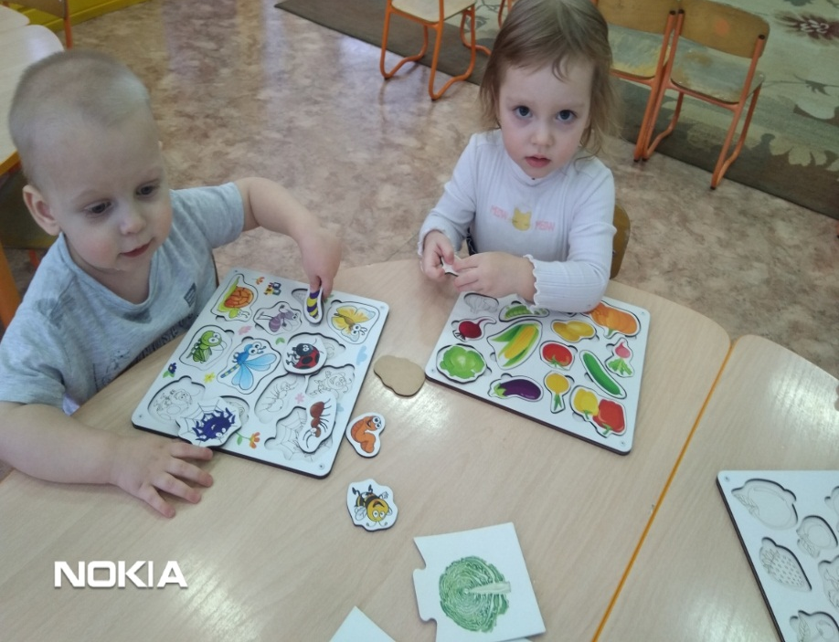
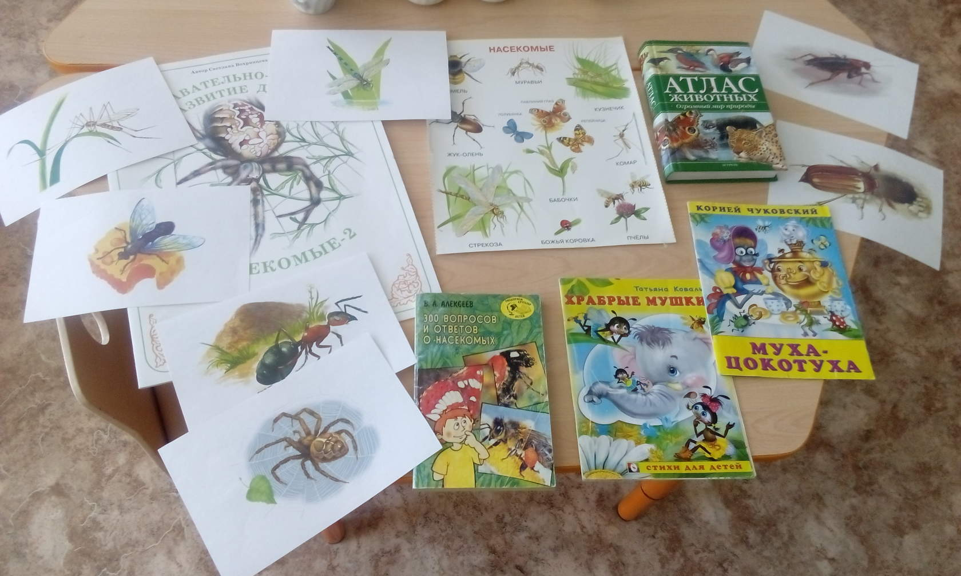

Slide 9
Сотрудничество с семьями воспитанников по экологическому воспитанию, совместно организованные мероприятия не только помогают обеспечить единство и непрерывность педагогического процесса, но и вносят в этот процесс необходимую ребенку особую положительную эмоциональную окраску.

Slide 10
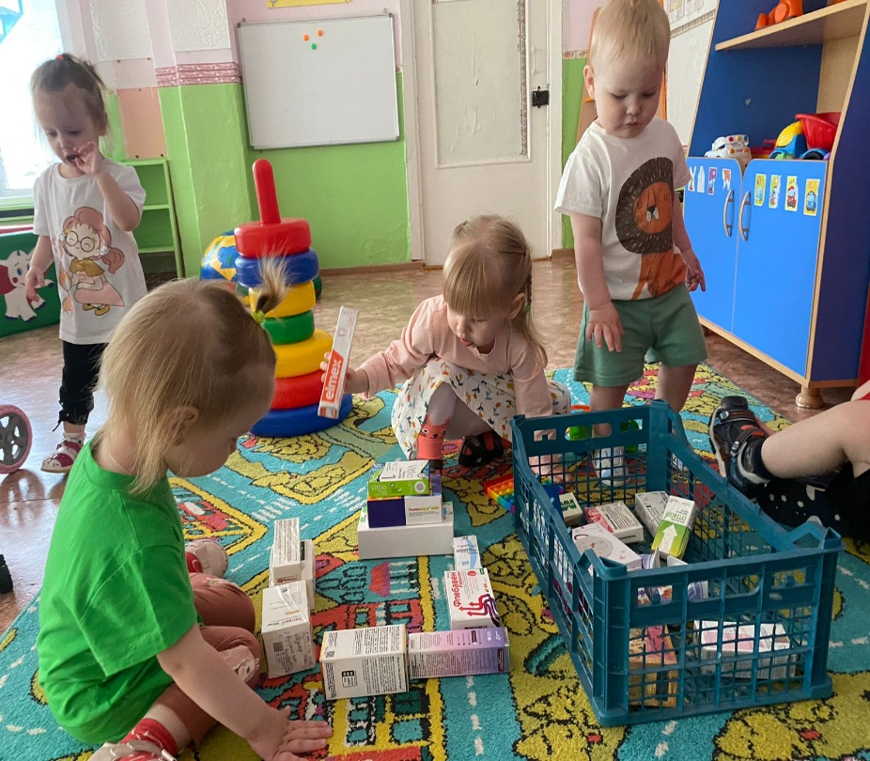
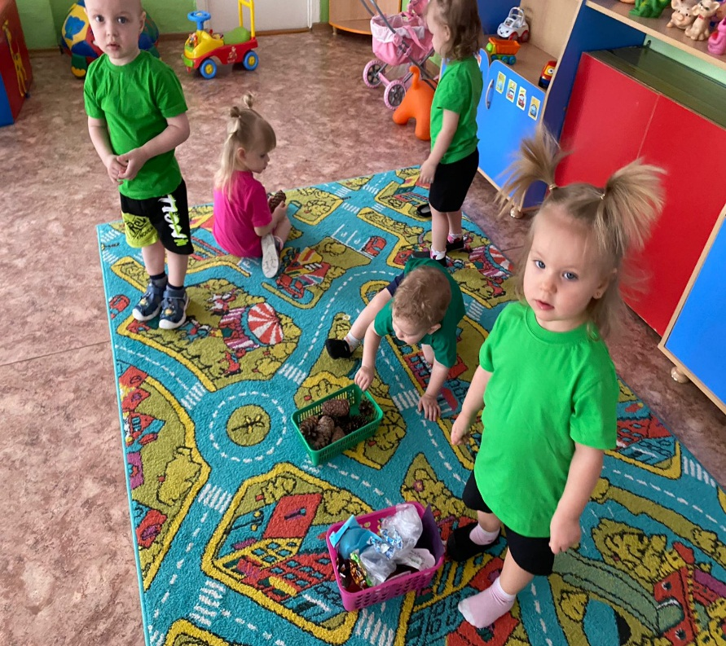
Акция «День земли»
Конструктор из бросового материала
Сортируем мусор «Пластик и бумага»

Slide 11
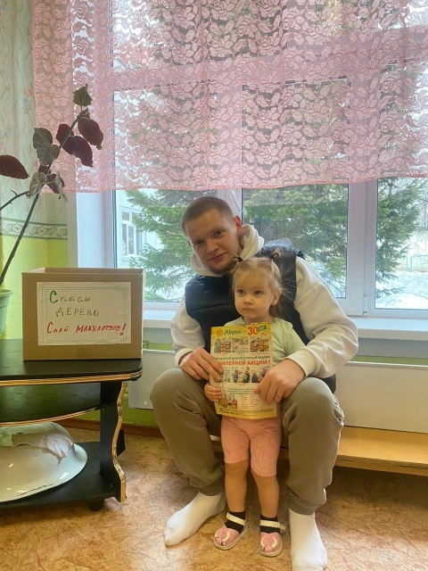
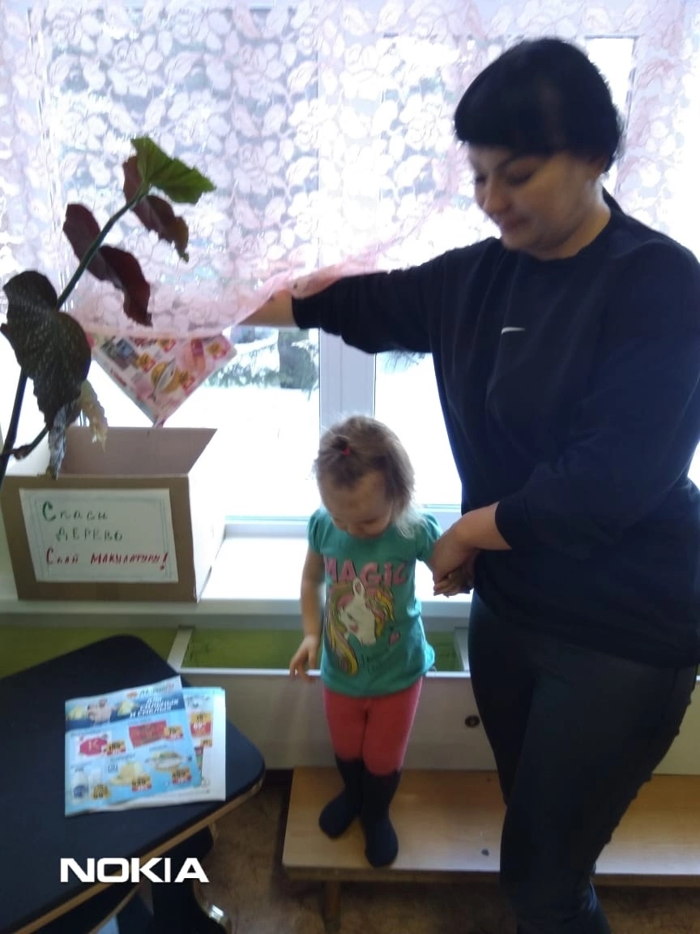

Slide 12
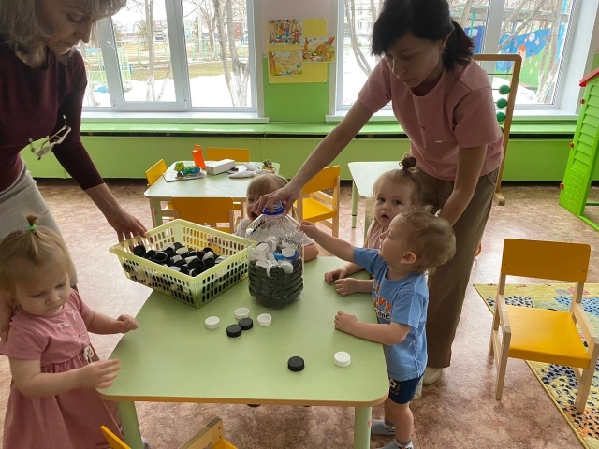
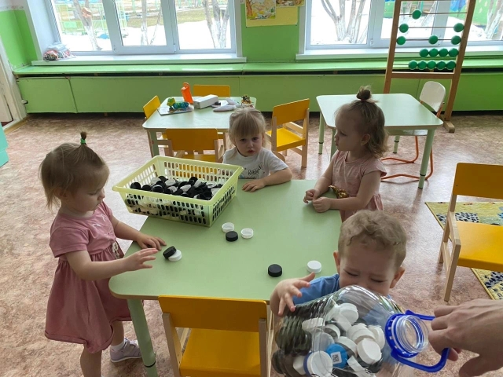
https://vk.com/wall-211107584_978

Slide 13
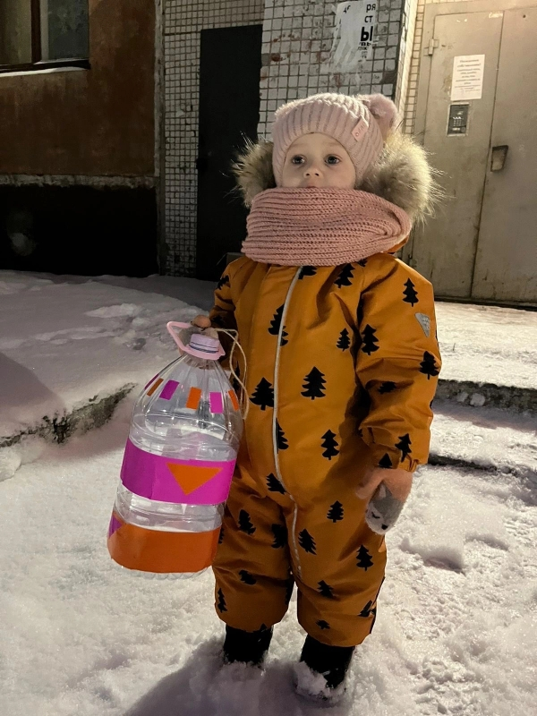
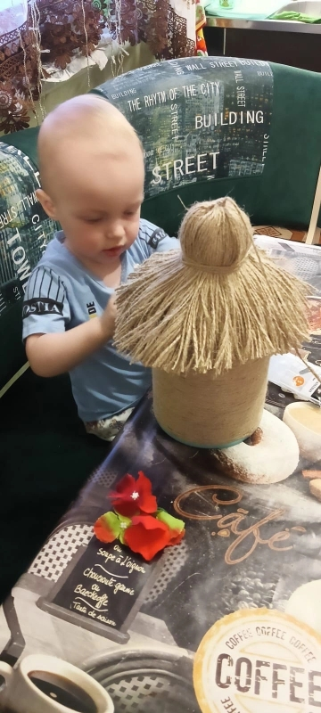
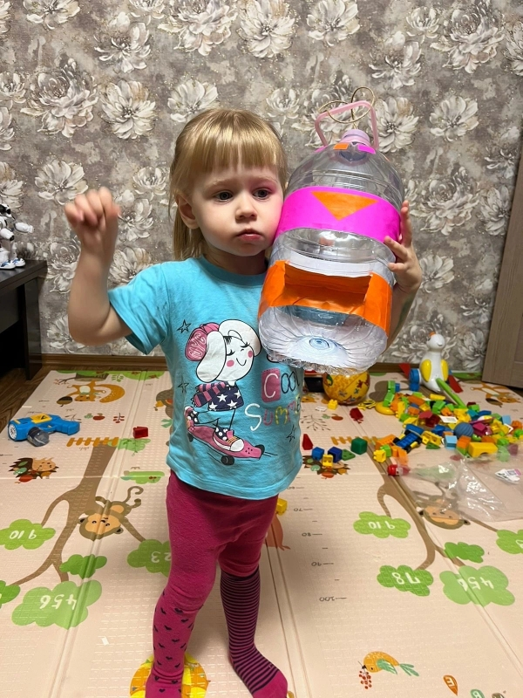
Акция
«Покорми птиц»
https://vk.com/wall-211107584_1057

Slide 14
Экологический путеводитель для родителей
Мир природы удивителен и прекрасен. Однако далеко не все способны видеть эту красоту: многообразие цвета, форм, разнообразие оттенков-красок неба, воды, листьев… Умение «смотреть» и «видеть», «слушать» и «слышать» не развивается само собой, не даётся от рождения в готовом виде, а воспитывается в ребенке.
В этом сложном познании мира природы велика роль взрослого, он должен сам «видеть» и «слышать» природу и научить этому ребёнка. Рассказывать о том, как богата и прекрасна наша планета, и о том, что у неё есть свои законы (смена дня и ночи, сезонные изменения, изменения погоды), что солнце бывает разным (зимой – далёкое, холодное, а летом – жаркое), а луна - не всегда круглой. Малыш усвоит эти знания через непосредственное восприятие, чувственного опыта, но с нашей помощью. Дети копируют поведение взрослых, а расхождение установок дома и в дошкольном учреждении может привести к обиде, растерянности, дискомфорту, агрессии со стороны ребёнка.
В помощь родителям ежемесячно оформляется «Экологический стенд». Со статьями, стихами, загадками , приметами, словесными играми для заучивания и занятий с детьми дома.
В соответствии с планом работы были организованы конкурсы детских рисунков и поделок из природного материала. Родители, бабушки, дедушки, сёстры и братья с удовольствием участвуют в изготовлении поделок. За совместную работу дети и родители получают дипломы и благодарности.
Организация конкурсов рисунков всероссийского и международного значения вызывает большой интерес и у детей, и у родителей.

Slide 15
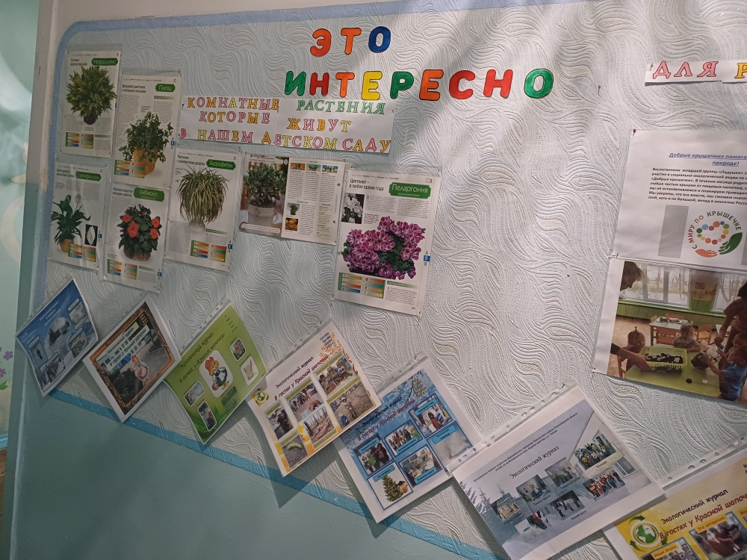
Экологический стенд «Эколята»

Slide 16
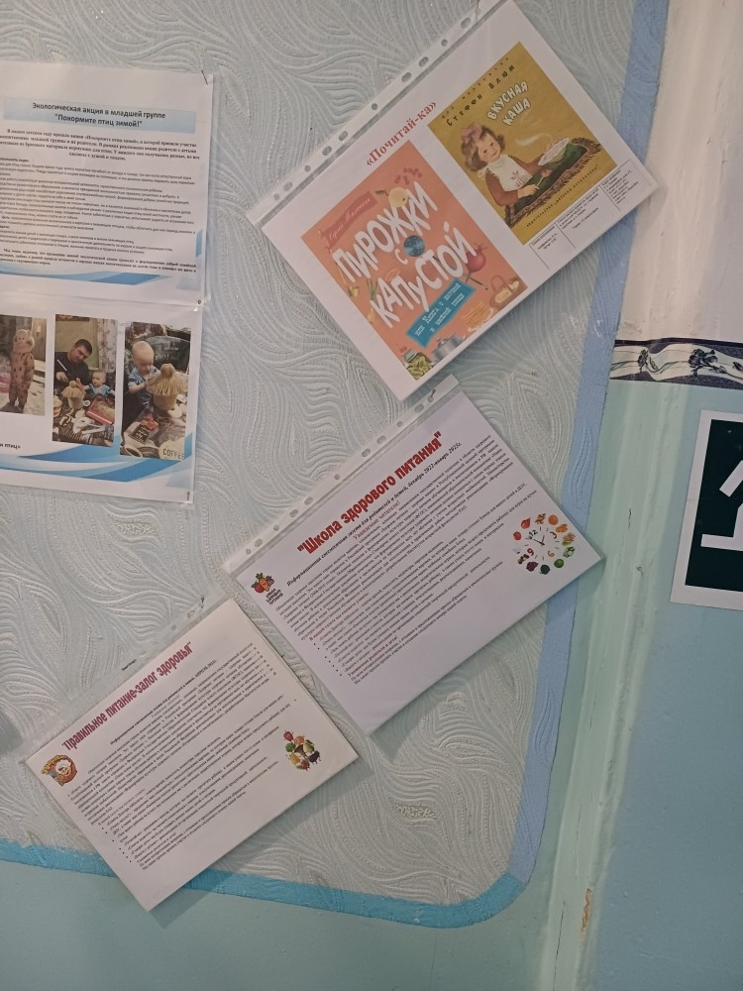
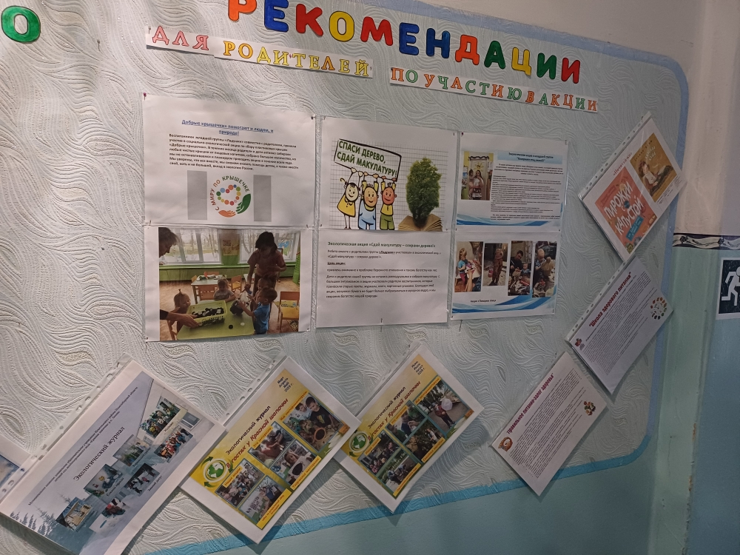

Slide 17
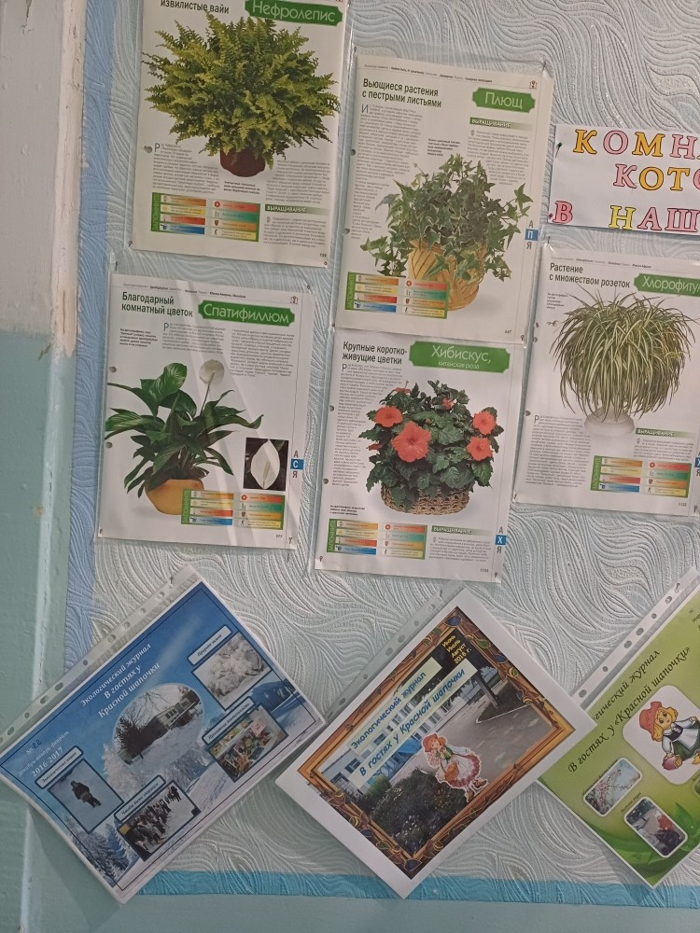

Slide 18
Экологический журнал
Я принимала участие в разработке: экологических журналах нашего детского сада. В них представлен обобщающий материал по ознакомлению детей с окружающим миром природы в различное время года. Журналы многофункциональны, это легко понять при знакомстве с содержанием одного из номеров. Все номера красочно оформлены, доступны для восприятия ребенка дошкольника. Иллюстративный материал, который можно увидеть в журналах мотивирует дошколят к усвоению необходимой информации, способствует формированию компетентности у воспитанников в познавательной сфере. Публикации очень разнообразны, как разнообразны и экологические проблемы. Журналам удалось сочетать естественнонаучные подходы с образовательными, высокую научность с доступностью. Представленные в изданиях рубрики такие как: «Это интересно», «Экологические рассказы для всей семьи», «Страничка для маленьких почемучек» раскрывают познавательную сферу у дошкольников в экологическом направлении. Рубрики «На все руки от скуки», «Секреты витаминного стола» дают возможность сформировать практические навыки и умения у детей в трудовой деятельности, учат правильно пользоваться природными дарами в повседневной жизни. Секреты как сохранить природу, приумножить ее раскрываются в разделе «Размышляем вместе с детьми». Игровые экологические задания, ребусы, кроссворды, вошедшие в журналы, помогают родителям сделать занятия с ребенком более содержательными и интересными.

Slide 19
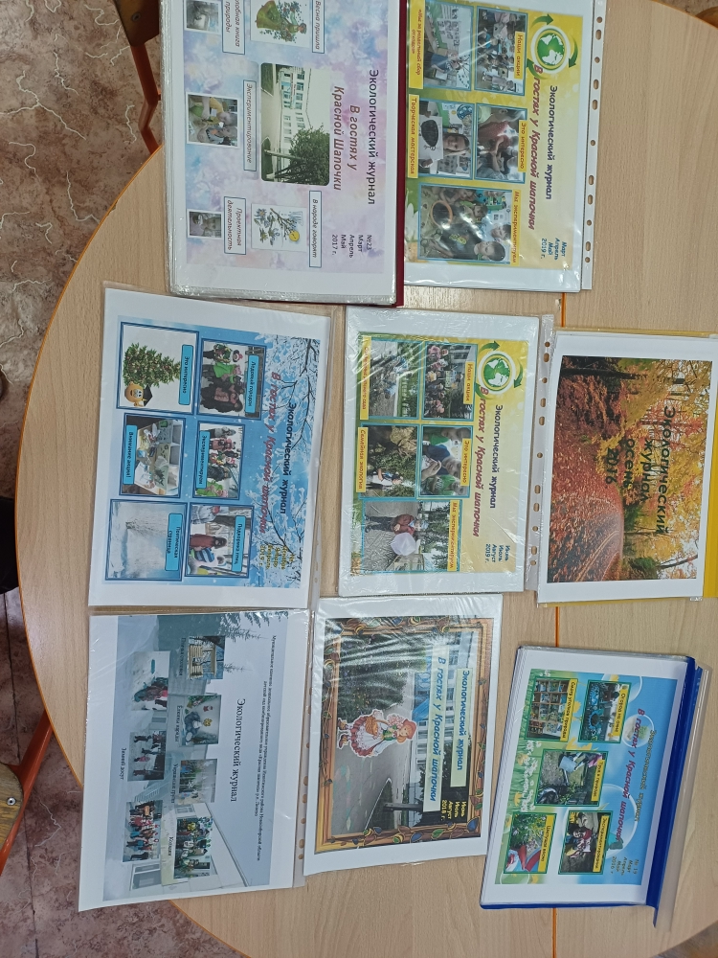

Slide 20
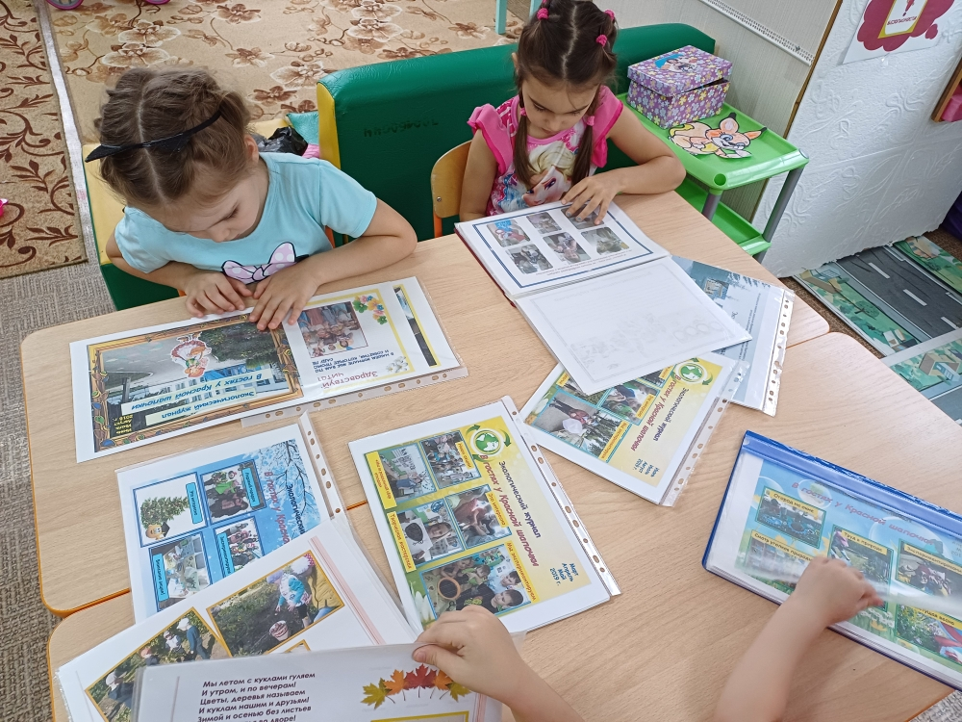

Slide 21
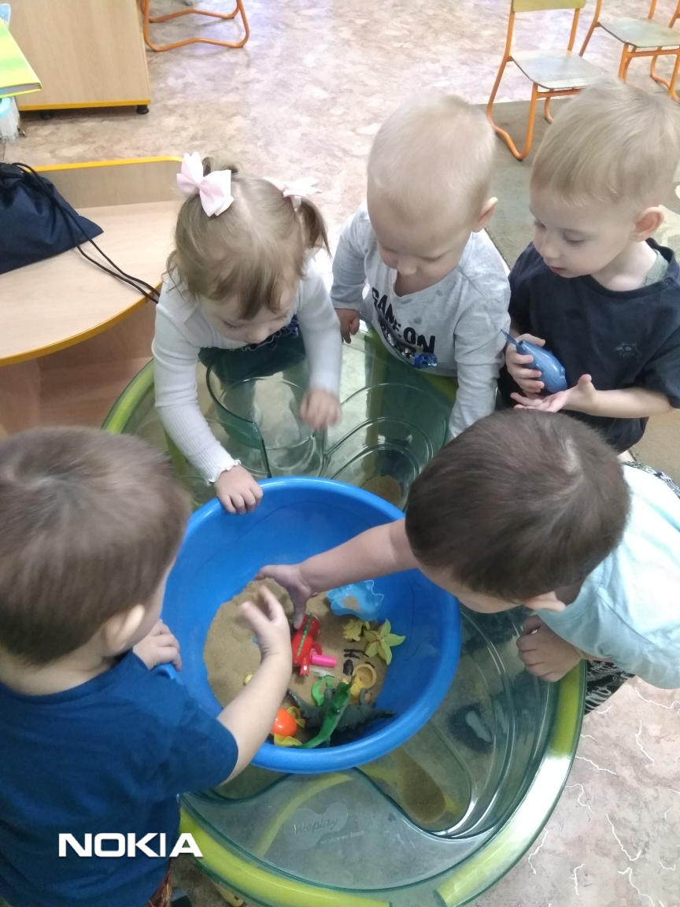
Уголок экспериментирования

